Slide 1

DATA ANALYSIS PROJECT
Heart Disease Prediction
Exploratory Data Analysis & Predictive Modeling — Leakage-Safe Pipeline
GROUP MEMBERS
ID | Name
22402742 | Nguyễn Phước Mai Bảo
22302421 | Nguyễn Phúc Minh Châu
HEART DISEASE PREDICTION · DATA ANALYSIS PROJECT
01

Slide 2






OVERVIEW
Agenda
Bài toán & Bộ dữ liệu
Làm sạch & Train/Test Split
01
02
Tiền xử lý không rò rỉ dữ liệu
Phân tích khám phá (EDA)
03
04
Xây dựng & so sánh mô hình
Kết luận & Đề xuất
05
06
HEART DISEASE PREDICTION · DATA ANALYSIS PROJECT
HEART DISEASE PREDICTION · DATA ANALYSIS PROJECT
02
02

Slide 3

01 · PROBLEM & DATASET
Bài toán đặt ra
Bệnh tim là một trong những nguyên nhân gây tử vong hàng đầu trên thế giới. Việc phát hiện sớm các nhóm nguy cơ cao thông qua dữ liệu khảo sát sức khỏe có thể hỗ trợ sàng lọc và can thiệp kịp thời.
Bài toán phân loại
Loại bài toán: Binary Classification
Target: HeartDisease (0/1)
Mô hình áp dụng: Random Forest, Logistic Regression
Mục tiêu: dự đoán khả năng một cá nhân mắc bệnh tim (HeartDisease) dựa trên các chỉ số sức khỏe & hành vi.
Biến mục tiêu: HeartDisease — nhị phân (Yes / No), được map sang (1/0) ngay trước khi chia train/test.
Thử thách chính: dữ liệu mất cân bằng lớp nghiêm trọng — nhóm mắc bệnh chỉ chiếm thiểu số (~10.6%).
Yêu cầu phương pháp: toàn bộ bước tiền xử lý phải tránh data leakage giữa train và test.
Nguyên tắc xuyên suốt: mọi thống kê học từ dữ liệu (mode, encoder, imputer, scaler, ngưỡng outlier, hệ số tương quan) chỉ được fit trên train.
HEART DISEASE PREDICTION · DATA ANALYSIS PROJECT
HEART DISEASE PREDICTION · DATA ANALYSIS PROJECT
03
03

Slide 4

01 · PROBLEM & DATASET
Giới thiệu bộ dữ liệu
4,950
17
10.6%
4
Bản ghi sau làm sạch
Cột đặc trưng gốc
Tỉ lệ mắc bệnh tim
Biến số liên tục
Nhóm thuộc tính chính
Nguồn dữ liệu
Số liên tục: BMI, PhysicalHealth, MentalHealth, SleepTime
Hành vi/sức khỏe: Smoking, AlcoholDrinking, PhysicalActivity, DiffWalking
Tiền sử bệnh: Stroke, Diabetic, Asthma, KidneyDisease, SkinCancer, GenHealth
Nhân khẩu học: Sex, AgeCategory, Race
Mục tiêu: HeartDisease (Yes/No)
heart_disease.csv — khảo sát chỉ số sức khỏe dạng BRFSS, kết hợp đặc trưng số và phân loại.
4,950 dòng được chia thành 3,960 train (80%) và 990 test (20%), giữ nguyên tỉ lệ lớp nhờ stratify=y.
HEART DISEASE PREDICTION · DATA ANALYSIS PROJECT
HEART DISEASE PREDICTION · DATA ANALYSIS PROJECT
04
04

Slide 5

02 · PREPROCESSING
Làm sạch dữ liệu & Train/Test Split
Thứ tự xử lý đúng
1
Universal cleaning
drop_duplicates() + lọc khoảng hợp lý: PhysicalHealth, MentalHealth ∈ [0,30]; SleepTime ∈ [1,24]; BMI ∈ [10,60]. Đây là quy tắc vật lý cố định, KHÔNG học từ phân phối dữ liệu nên an toàn để làm trước split.
Vì sao split sớm?
Nếu encode/impute/scale TRƯỚC split, các bước này sẽ "nhìn thấy" dữ liệu test khi học tham số (mode, category, hệ số hồi quy...) → leakage.
Split ngay sau cleaning cơ bản đảm bảo mọi bước phía sau chỉ fit trên train.
stratify=y giữ nguyên tỉ lệ Yes/No giữa train và test, quan trọng khi dữ liệu mất cân bằng.
2
Tách target
target = 'HeartDisease' → map {'Yes':1,'No':0}. Tách X (đặc trưng) và y (nhãn) trước khi split.
3
Train/Test Split NGAY
train_test_split(test_size=0.2, random_state=42, stratify=y) — thực hiện trước mọi bước học thống kê (mode, encoder, imputer, scaler...) để tránh leakage.
X_train: (3,960, 17)
X_test: (990, 17)
HEART DISEASE PREDICTION · DATA ANALYSIS PROJECT
HEART DISEASE PREDICTION · DATA ANALYSIS PROJECT
05
05

Slide 6

03 · LEAKAGE-SAFE STEPS
Mã hoá One-Hot — chỉ fit trên Train
So với cách làm cũ
One-Hot Encoding
Trước: ohe.fit_transform(df[str_col]) trên toàn bộ df → encoder "biết" mọi category xuất hiện ở cả test.
Trước: mode tính trên toàn bộ df, bao gồm cả phần sẽ thành test.
Sau: tách bạch rõ — train dùng để HỌC tham số, test chỉ dùng để ÁP DỤNG lại.
Tìm cột dạng chữ: X_train.select_dtypes(include=['object','str']) — tương thích cả pandas bản mới có dtype 'str' riêng.
Điền NaN bằng mode học từ TRAIN, áp dụng lại cho test (không tính mode riêng cho test).
ohe.fit() chỉ trên X_train; sau đó transform() cả train và test — test set không ảnh hưởng đến danh sách category được học.
handle_unknown='ignore' giúp xử lý an toàn nếu test có category hiếm chưa từng thấy ở train.
17 → 41
fit() = train only
số cột đặc trưng trước/sau OHE
transform() = train & test
HEART DISEASE PREDICTION · DATA ANALYSIS PROJECT
HEART DISEASE PREDICTION · DATA ANALYSIS PROJECT
06
06

Slide 7
03 · LEAKAGE-SAFE STEPS
Xử lý giá trị thiếu — IterativeImputer
Vì sao đổi từ MICE sang IterativeImputer?
Code thực hiện
imputer = IterativeImputer(
random_state=42
)
X_train = imputer.fit_transform(
X_train
)
X_test = imputer.transform(
X_test
)
statsmodels.MICEData không có API transform() riêng cho dữ liệu mới — chỉ impute được trên đúng tập đưa vào, không tách fit/transform.
sklearn.IterativeImputer hỗ trợ fit_transform() trên train và transform() riêng trên test — cùng cơ chế hồi quy lặp (chained equations) nhưng tách bạch được train/test.
imputer.fit_transform(X_train): học mô hình hồi quy giữa các biến CHỈ từ train.
imputer.transform(X_test): áp dụng lại mô hình đã học, KHÔNG học lại từ test.
Thực hiện sau One-Hot để tận dụng toàn bộ thông tin số đã mã hoá khi ước lượng giá trị thiếu (ví dụ NaN ở BMI).
HEART DISEASE PREDICTION · DATA ANALYSIS PROJECT
HEART DISEASE PREDICTION · DATA ANALYSIS PROJECT
07
07

Slide 8
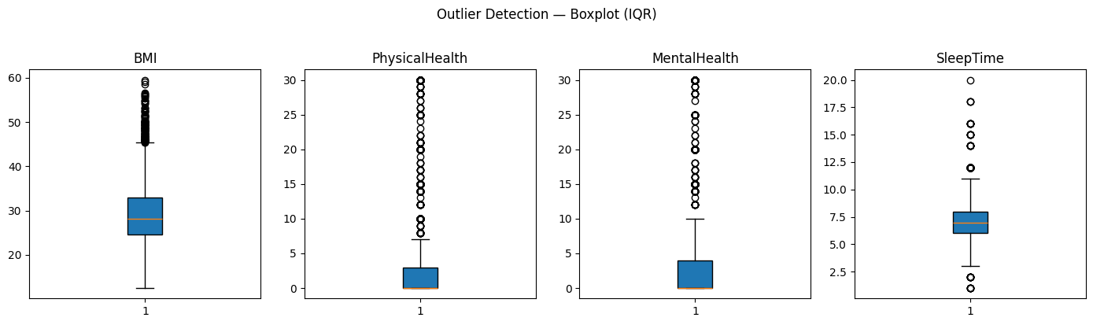
03 · LEAKAGE-SAFE STEPS
Phát hiện ngoại lai — ngưỡng học từ Train
Boxplot 4 biến số liên tục theo phương pháp IQR
Feature | Lower Bound | Upper Bound
BMI | 12.02 | 45.46
PhysicalHealth | −4.50 | 7.50
MentalHealth | −6.00 | 10.00
SleepTime | 3.00 | 11.00
Điểm khác biệt:
Q1, Q3, IQR được tính từ X_train.quantile() — KHÔNG dùng toàn bộ df như trước. Ngưỡng outlier không bị ảnh hưởng bởi phân phối của tập test.
HEART DISEASE PREDICTION · DATA ANALYSIS PROJECT
HEART DISEASE PREDICTION · DATA ANALYSIS PROJECT
08
08

Slide 9
04 · EDA
Chuẩn hoá đặc trưng (StandardScaler)
Quy tắc fit/transform
scaler.fit_transform(X_train[num_cols]) — học mean & std CHỈ từ tập train.
scaler.transform(X_test[num_cols]) — áp dụng lại đúng mean & std đã học, không tính lại trên test.
Áp dụng cho 4 biến số liên tục: BMI, PhysicalHealth, MentalHealth, SleepTime.
Thực hiện sau Encoding & Imputation — đảm bảo toàn bộ dữ liệu đã là dạng số trước khi chuẩn hoá.
Lưu ý trong code
StandardScaler hiện được gọi 2 lần trong notebook (trước và sau bước phân tích tương quan). Lần gọi thứ 2 chỉ lặp lại fit/transform trên dữ liệu đã chuẩn hoá — không gây leakage nhưng nên gộp lại thành một bước duy nhất để pipeline gọn và dễ kiểm tra hơn.
BMI
PhysicalHealth
MentalHealth
SleepTime
HEART DISEASE PREDICTION · DATA ANALYSIS PROJECT
HEART DISEASE PREDICTION · DATA ANALYSIS PROJECT
09
09

Slide 10
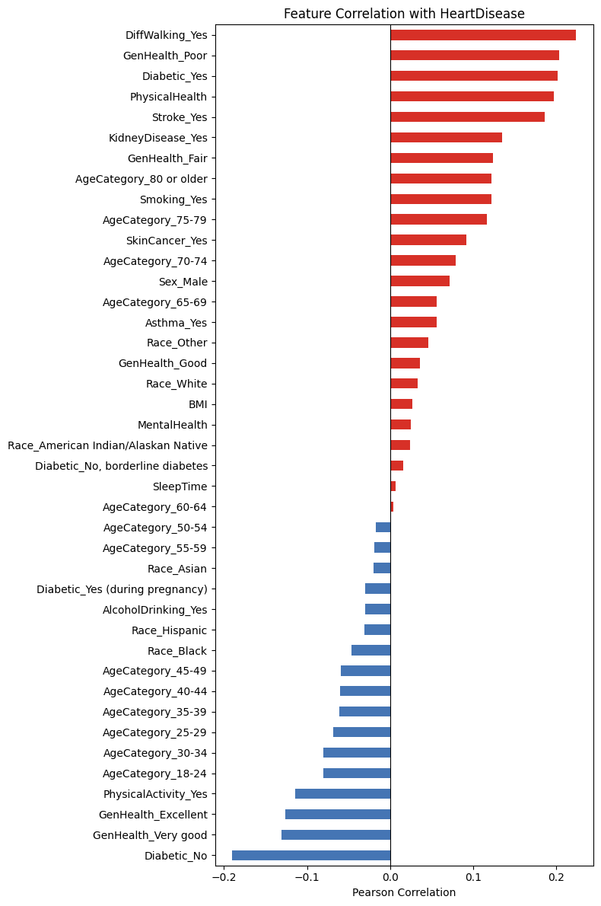
04 · EDA
Chọn đặc trưng theo tương quan — tính trên Train
14 / 41 đặc trưng có |r| ≥ 0.10
Rank | Feature | Correlation
1 | DiffWalking_Yes | +0.224
2 | GenHealth_Poor | +0.203
3 | Diabetic_Yes | +0.202
4 | PhysicalHealth | +0.197
5 | Diabetic_No | −0.190
6 | Stroke_Yes | +0.186
7 | KidneyDisease_Yes | +0.135
8 | GenHealth_Very good | −0.131
Tính trên train_df = X_train + y_train, KHÔNG dùng df gốc — đảm bảo việc chọn feature không nhìn thấy tập test.
Pearson Correlation — toàn bộ đặc trưng vs. HeartDisease (train)
HEART DISEASE PREDICTION · DATA ANALYSIS PROJECT
HEART DISEASE PREDICTION · DATA ANALYSIS PROJECT
10
10

Slide 11
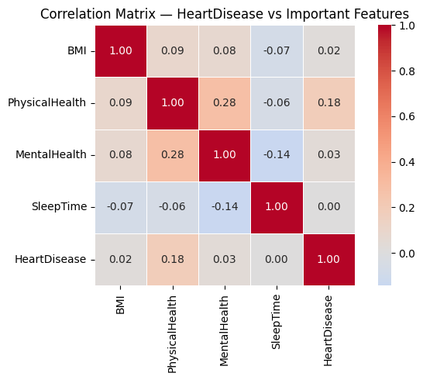
04 · EDA
Ma trận tương quan (mô tả tổng thể)
Đọc kết quả
Heatmap này dùng để MÔ TẢ tổng thể dữ liệu sau làm sạch (df đầy đủ), khác với bảng xếp hạng ở Slide 10 — bảng đó dùng để CHỌN feature nên chỉ tính trên train.
Tương quan giữa 4 biến số liên tục với nhau ở mức thấp — không có hiện tượng đa cộng tuyến nghiêm trọng.
PhysicalHealth có tương quan dương rõ nhất với HeartDisease trong nhóm biến số liên tục.
BMI và SleepTime tương quan tuyến tính yếu với mục tiêu — nhưng vẫn quan trọng theo Random Forest (Slide 12), cho thấy ảnh hưởng có thể phi tuyến.
Tương quan giữa biến số liên tục và HeartDisease — toàn bộ dữ liệu đã làm sạch
HEART DISEASE PREDICTION · DATA ANALYSIS PROJECT
HEART DISEASE PREDICTION · DATA ANALYSIS PROJECT
11
11

Slide 12
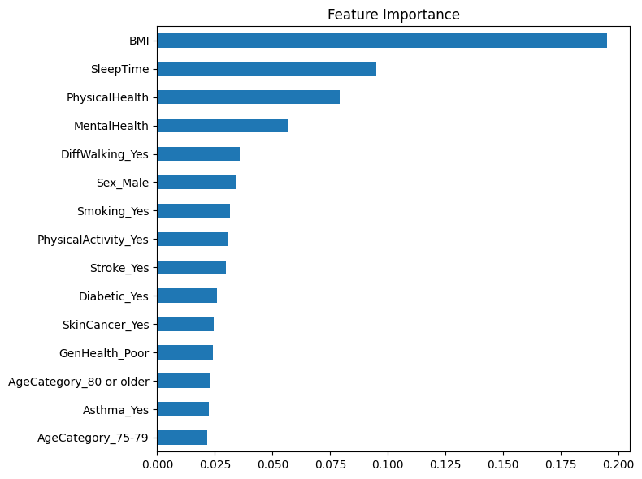
04 · EDA
Mức độ quan trọng của đặc trưng (Random Forest)
Top yếu tố ảnh hưởng
BMI
0.195
SleepTime
0.095
PhysicalHealth
0.079
MentalHealth
0.056
DiffWalking_Yes
0.036
BMI vẫn là yếu tố quan trọng nhất theo Random Forest, dù tương quan tuyến tính của nó với target khá thấp (Slide 11) — gợi ý ảnh hưởng phi tuyến.
Top 15 đặc trưng quan trọng nhất — Random Forest (train)
HEART DISEASE PREDICTION · DATA ANALYSIS PROJECT
HEART DISEASE PREDICTION · DATA ANALYSIS PROJECT
12
12

Slide 13
05 · MODELING
Mất cân bằng lớp (Class Imbalance)
89.4%
10.6%
Vì sao đây là vấn đề?
Một mô hình “luôn đoán No” vẫn đạt ~89% accuracy mà không học được gì hữu ích.
Cần ưu tiên Recall/F1/ROC-AUC trên lớp Disease hơn là accuracy tổng thể.
Giải pháp áp dụng: class_weight='balanced' cho cả Random Forest & Logistic Regression; có thể kết hợp thêm SMOTE trên X_train (sau split) nếu cần.
Không mắc bệnh tim (No)
Mắc bệnh tim (Disease)
df['HeartDisease'].value_counts(normalize=True)
0 0.894141
1 0.105859
HEART DISEASE PREDICTION · DATA ANALYSIS PROJECT
HEART DISEASE PREDICTION · DATA ANALYSIS PROJECT
13
13

Slide 14
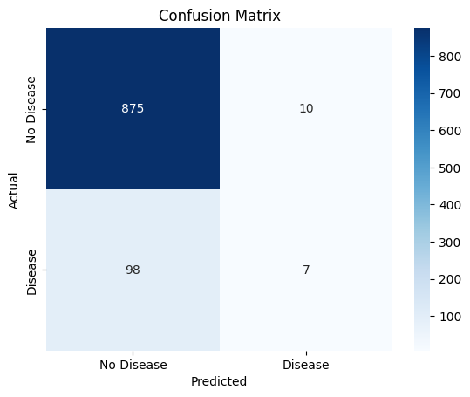
05 · MODELING
Mô hình 1 — Random Forest
Accuracy
Classification Report — lớp Disease
0.89
Metric | No | Disease
Precision | 0.90 | 0.41
Recall | 0.99 | 0.07
F1-score | 0.94 | 0.11
class_weight = 'balanced'
ROC-AUC
0.803
Với ngưỡng mặc định 0.5, Recall của lớp Disease chỉ 0.07 — mô hình bỏ sót hầu hết ca bệnh thật, dù accuracy và ROC-AUC tổng thể đều cao.
ngưỡng quyết định = 0.5
Confusion Matrix — Random Forest
HEART DISEASE PREDICTION · DATA ANALYSIS PROJECT
HEART DISEASE PREDICTION · DATA ANALYSIS PROJECT
14
14

Slide 15
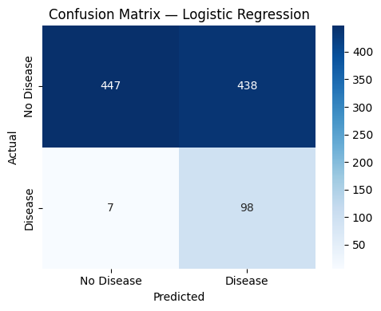
05 · MODELING
Mô hình 2 — Logistic Regression
Accuracy
Classification Report — lớp Disease
0.55
Metric | No | Disease
Precision | 0.98 | 0.18
Recall | 0.51 | 0.93
F1-score | 0.67 | 0.31
ngưỡng quyết định = 0.25
ROC-AUC
0.828
Hạ ngưỡng xuống 0.25 giúp Recall lớp Disease tăng vượt bậc lên 0.93 — bắt được hầu hết ca bệnh, đổi lại nhiều cảnh báo giả hơn.
cao nhất trong 2 mô hình
Confusion Matrix — Logistic Regression (threshold = 0.25)
HEART DISEASE PREDICTION · DATA ANALYSIS PROJECT
HEART DISEASE PREDICTION · DATA ANALYSIS PROJECT
15
15

Slide 16
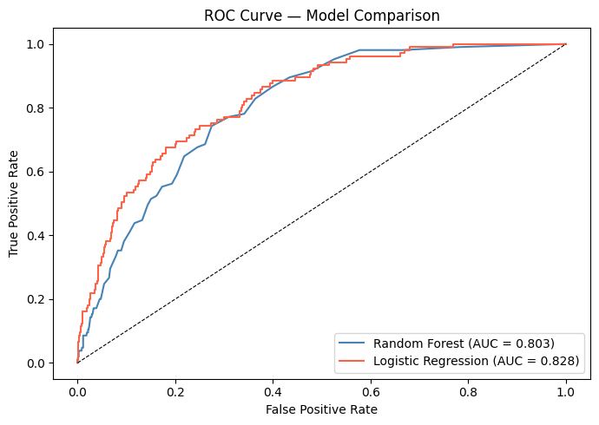
05 · MODELING
So sánh đường ROC
Diễn giải
ROC-AUC không phụ thuộc ngưỡng quyết định, phản ánh khả năng phân biệt 2 lớp một cách tổng quát.
Logistic Regression đạt AUC = 0.828, cao hơn Random Forest (AUC = 0.803).
Cả hai AUC đều cải thiện so với pipeline cũ (0.771 / 0.822) — kết quả từ tiền xử lý đúng thứ tự và bước chọn feature dựa trên tương quan train-only.
Việc chọn ngưỡng phù hợp với bài toán quan trọng không kém việc chọn mô hình.
ROC Curve — Random Forest vs. Logistic Regression
HEART DISEASE PREDICTION · DATA ANALYSIS PROJECT
HEART DISEASE PREDICTION · DATA ANALYSIS PROJECT
16
16

Slide 17
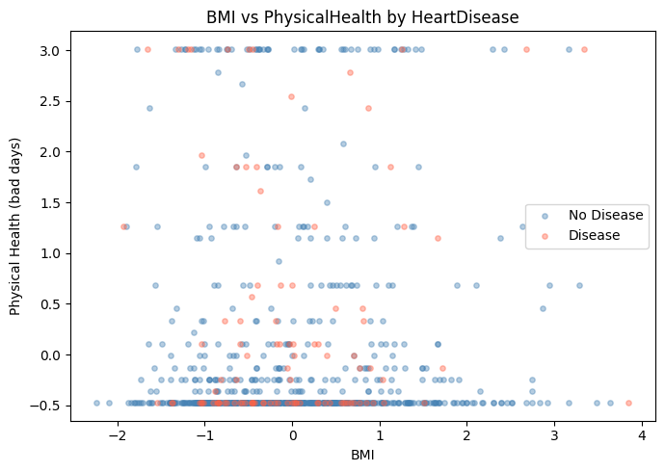
05 · MODELING
Trực quan: BMI và PhysicalHealth theo nhãn bệnh
Nhận xét
Không có đường phân tách rõ ràng giữa 2 nhóm trên mặt phẳng BMI–PhysicalHealth — bệnh tim không thể dự đoán chỉ từ 2 biến này.
Nhóm mắc bệnh (đỏ) có xu hướng tập trung nhiều hơn ở vùng PhysicalHealth cao (nhiều ngày sức khỏe thể chất kém).
Cho thấy cần kết hợp nhiều đặc trưng (tiền sử bệnh, tuổi, GenHealth…) để mô hình hoá chính xác hơn, đúng như kết quả Feature Importance ở Slide 12.
BMI vs. PhysicalHealth (đã chuẩn hoá), phân theo HeartDisease
HEART DISEASE PREDICTION · DATA ANALYSIS PROJECT
HEART DISEASE PREDICTION · DATA ANALYSIS PROJECT
17
17

Slide 18
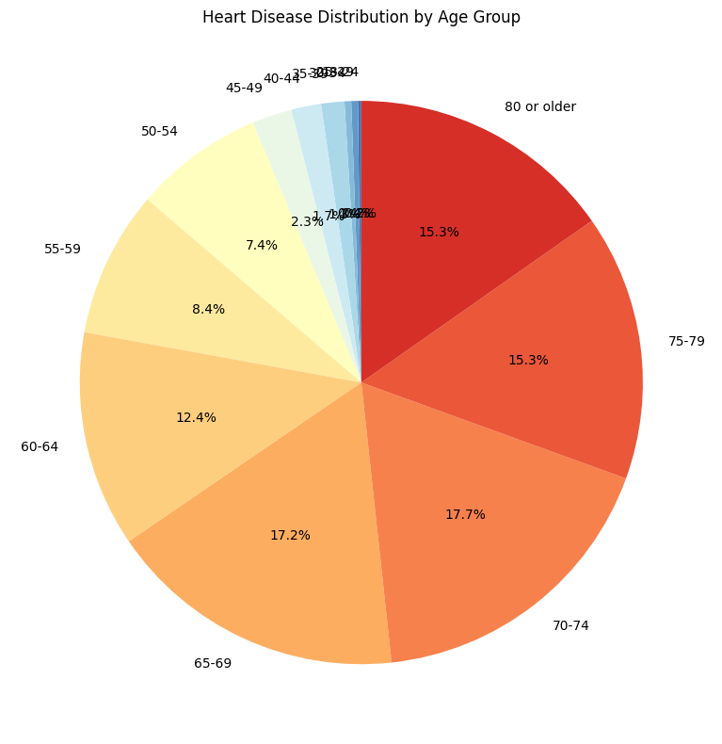
05 · MODELING
Phân bố tuổi ở nhóm mắc bệnh tim
Nhận xét
Tỉ lệ mắc bệnh tim tăng rõ rệt theo độ tuổi — các nhóm tuổi cao (65 trở lên) chiếm phần lớn trong số ca bệnh.
Nhóm tuổi trẻ (dưới 40) chiếm tỉ trọng rất nhỏ trong số người mắc bệnh tim của tập dữ liệu.
Biểu đồ được tính trên toàn bộ dữ liệu đã encode (ghép lại train + test chỉ để mô tả, không dùng lại cho việc huấn luyện).
Phù hợp với kết quả tương quan ở Slide 10, nơi AgeCategory_80+ và AgeCategory_75-79 đều có tương quan dương với HeartDisease.
Tỉ lệ nhóm tuổi trong số bệnh nhân mắc bệnh tim (train + test)
HEART DISEASE PREDICTION · DATA ANALYSIS PROJECT
HEART DISEASE PREDICTION · DATA ANALYSIS PROJECT
18
18

Slide 19
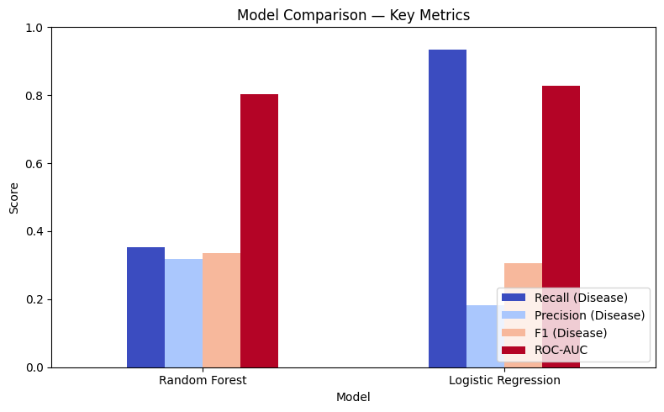
05 · MODELING
So sánh tổng hợp 2 mô hình
Bảng số liệu (ngưỡng 0.25)
Metric | RF | LR
Recall | 0.352 | 0.933
Precision | 0.319 | 0.183
F1-score | 0.335 | 0.306
ROC-AUC | 0.803 | 0.828
RF: cân bằng hơn giữa Precision/Recall. LR (ngưỡng thấp): ưu tiên tối đa Recall — phù hợp bài toán sàng lọc y tế.
Recall, Precision, F1 (lớp Disease) & ROC-AUC — ngưỡng 0.25
HEART DISEASE PREDICTION · DATA ANALYSIS PROJECT
HEART DISEASE PREDICTION · DATA ANALYSIS PROJECT
19
19

Slide 20

06 · CONCLUSION
Kết luận & Đề xuất
Pipeline an toàn, không leakage
Yếu tố nguy cơ hàng đầu
Toàn bộ bước học thống kê (encode, impute, scale, chọn feature theo tương quan) đều fit trên train, transform trên test — kết quả đánh giá phản ánh đúng khả năng tổng quát hoá.
DiffWalking, GenHealth kém, Diabetic, Stroke (theo tương quan) và BMI, SleepTime, PhysicalHealth (theo Random Forest) là các yếu tố dự báo mạnh nhất.
Đánh đổi giữa 2 mô hình
Hướng cải thiện tiếp theo
Random Forest cho kết quả cân bằng hơn; Logistic Regression với ngưỡng thấp đạt Recall 0.933 — phù hợp khi mục tiêu là không bỏ sót ca bệnh.
Gộp lại bước StandardScaler trùng lặp; thử SMOTE trên X_train (sau split) để so sánh với class_weight='balanced'; thử thêm XGBoost/LightGBM.
HEART DISEASE PREDICTION · DATA ANALYSIS PROJECT
HEART DISEASE PREDICTION · DATA ANALYSIS PROJECT
20
20

Slide 21
Cảm ơn đã theo dõi
Heart Disease Prediction — Data Analysis Project
Nguyễn Phước Mai Bảo · Nguyễn Phúc Minh Châu
HEART DISEASE PREDICTION · DATA ANALYSIS PROJECT
21

